Slide 1

Energy Meter
Fase 1
Proyecto APT
Capstone 002D
Francisco Galdames
Jorge Parra
Gabriel Soto

Slide 2
Temas a abarcar
01
02
03
04
05
06
07
08
09
10
Presentación idea proyecto
Abstracto del proyecto
Objetivos del proyecto
Perfil de egreso
Conocimientos a ejercer
Metodologia
Funciones a desempeñar
Evidencias
Carta Gantt
Conclusiones y reflexión

Slide 3
Presentación idea proyecto
Actualmente las empresas eléctricas no están dando una garantía de los servicios que se está prestando sean de calidad, por otro lado también los clientes han tenido un aumento del consumo de electricidad debido al rápido avance de la tecnología
Notes:
La relevancia del proyecto radica en la creciente problemática del aumento del costo de electricidad reciente en Chile, las falencias de transparencia en los servicios de electricidad Chilenos y la mala respuesta logística que han dado frente a algunos escenarios medioambientales. Actualmente las empresas eléctricas no están dando una garantía que se está prestando sea de calidad, por otro lado también los clientes han tenido un aumento del consumo de electricidad debido al rápido avance de la tecnología, algo tan cotidiano hoy en día como los dispositivos IoT, Televisores inteligentes o hasta incluso electrodomésticos con la capacidad de conectarse a internet pueden generar un ligero pero notorio aumento de la electricidad.
Ya explicada la relevancia de nuestro proyecto, definiremos la ubicación de nuestra situación, a quienes afecta y cuál sería nuestro aporte:
La ubicación de la situación planteada puede ser cualquier casa que mantenga objetos eléctricos enchufados
Este proyecto principalmente busca afectar de manera positiva a los clientes de empresas eléctricas operando en chile que actualmente estén descontentos con el servicio que se les esté presentando
Nuestro aporte es fomentar la conciencia del consumo eléctrico. Explicar los conceptos que se muestran en los electrodomésticos como Watts, amperaje, voltaje y que las personas sepan de qué forma afectan estos valores en sus pertenencias en las cuentas de electricidad.

Slide 4
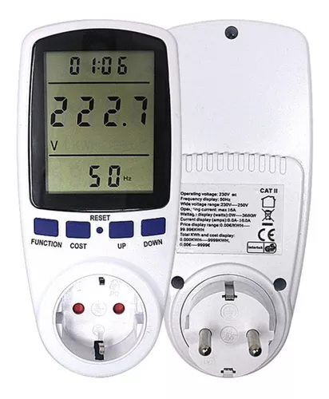
Abstracto del proyecto
La filosofía de nuestro proyecto APT consiste en lograr satisfacer algunas de las necesidades que ciertas empresas de electricidad chilenas no han sabido cubrir de forma efectiva. Hoy en día algo tan importante que incluso se ve en lo cotidiano es el streaming, se usa tanto para el entretenimiento o para el trabajo. En esta ocasión lo utilizaremos como una herramienta para poder visualizar el consumo eléctrico de los artefactos de nuestro hogar en tiempo real.
¿Cómo lograremos este cometido si el solo hecho de alterar el medidor de electricidad puede considerarse como una violacion al contrato? Muy simple, no lo haremos. Planeamos utilizar dispositivos como ESP32, Arduinos o incluso Raspberry Pi para construir dispositivos que funcionen de la misma manera que funcione un medidor de watts, con la diferencia que estos tendrán la capacidad de conectarse a la red wifi del hogar. Con esto logramos el mismo cometido que hace el medidor del hogar e incluso más, sin alterar la infraestructura de la empresa.
Nuestro proyecto es un software como servicio, en el cual el modelo de negocio a seguir sería la venta de los dispositivos IoT para medir la electricidad, mientras que los servicios de dashboard web y móvil será ofrecido de forma gratuita.

Slide 5
Objetivos principales y secundarios
Principales
Buscar generar conciencia en los clientes acerca de su propio consumo eléctrico.
Especificos
Adicionalmente buscamos que nuestro proyecto tenga diversas aplicaciones, cómo las cuales pueden ser:
herramienta de medición eléctrica
investigación propia para casos en los cuales pueda haber una fuga de electricidad
comparación de dos productos de la misma categoría (comparación de consumo entre notebooks por ejemplo) etc.
Busca generar un hábito para limitar el consumo

Slide 6
Perfil de egreso
Este proyecto se relaciona de modo que mediante las capacidades obtenidas a lo largo del transcurso de nuestra carrera, deberemos desarrollar una solución la cual permita a nuestro cliente objetivo generar la conciencia que buscamos generar.
Notes:
La relevancia del proyecto radica en la creciente problemática del aumento del costo de electricidad reciente en Chile, las falencias de transparencia en los servicios de electricidad Chilenos y la mala respuesta logística que han dado frente a algunos escenarios medioambientales. Actualmente las empresas eléctricas no están dando una garantía que se está prestando sea de calidad, por otro lado también los clientes han tenido un aumento del consumo de electricidad debido al rápido avance de la tecnología, algo tan cotidiano hoy en día como los dispositivos IoT, Televisores inteligentes o hasta incluso electrodomésticos con la capacidad de conectarse a internet pueden generar un ligero pero notorio aumento de la electricidad.
Ya explicada la relevancia de nuestro proyecto, definiremos la ubicación de nuestra situación, a quienes afecta y cuál sería nuestro aporte:
La ubicación de la situación planteada puede ser cualquier casa que mantenga objetos eléctricos enchufados
Este proyecto principalmente busca afectar de manera positiva a los clientes de empresas eléctricas operando en chile que actualmente estén descontentos con el servicio que se les esté presentando
Nuestro aporte es fomentar la conciencia del consumo eléctrico. Explicar los conceptos que se muestran en los electrodomésticos como Watts, amperaje, voltaje y que las personas sepan de qué forma afectan estos valores en sus pertenencias en las cuentas de electricidad.

Slide 7
Algunos conocimientos obtenidos los a aplicar
Desarrollo web para la página web
Programación para nuestro backend
Administración de bases de datos para la persistencia de información
Desarrollo IoT para capturar la información relevante dado nuestro contexto
Cloud computing para el mantenimiento de los servicios a utiliza
Gestión de proyectos para la administración del proyecto en general
Arquitectura de software para definir cómo funcionará el proyecto a nivel de infraestructura y software
Pruebas de calidad para la calidad de nivel técnico del proyecto y el aseguramiento de la seguridad del sistema
Desarrollo de prototipos para generar una simulación del entorno esperado en el que funcione nuestro proyecto
Integración de plataformas para desarrollar nuestro backend y que tanto los sistemas de bases de datos y los software de cliente como la página web y móvil funcionen de forma adecuada

Slide 8
Metodología
La metodología a trabajar será ágil en base a Scrum con sprints de cada 2 semanas. Esto permitirá un seguimiento y la trazabilidad de las tareas con una mayor facilidad, adicionalmente utilizaremos las plataformas de lineal para la administración de las tareas generales, reuniones y cierta documentación, github issues para la trazabilidad de las tareas técnicas en base al proyecto. Las integraciones de Lineal con github permite que todas las tareas técnicas se vean reflejadas en github, permitiendo un mejor orden.
Notes:
La relevancia del proyecto radica en la creciente problemática del aumento del costo de electricidad reciente en Chile, las falencias de transparencia en los servicios de electricidad Chilenos y la mala respuesta logística que han dado frente a algunos escenarios medioambientales. Actualmente las empresas eléctricas no están dando una garantía que se está prestando sea de calidad, por otro lado también los clientes han tenido un aumento del consumo de electricidad debido al rápido avance de la tecnología, algo tan cotidiano hoy en día como los dispositivos IoT, Televisores inteligentes o hasta incluso electrodomésticos con la capacidad de conectarse a internet pueden generar un ligero pero notorio aumento de la electricidad.
Ya explicada la relevancia de nuestro proyecto, definiremos la ubicación de nuestra situación, a quienes afecta y cuál sería nuestro aporte:
La ubicación de la situación planteada puede ser cualquier casa que mantenga objetos eléctricos enchufados
Este proyecto principalmente busca afectar de manera positiva a los clientes de empresas eléctricas operando en chile que actualmente estén descontentos con el servicio que se les esté presentando
Nuestro aporte es fomentar la conciencia del consumo eléctrico. Explicar los conceptos que se muestran en los electrodomésticos como Watts, amperaje, voltaje y que las personas sepan de qué forma afectan estos valores en sus pertenencias en las cuentas de electricidad.

Slide 9
Funciones a desempeñar
Francisco Galdames:
Encargado de Base de Datos y Simulación
Desarrollador API
Jorge Parra:
Encargado documentación y Testing
Apoyo programación
Gabriel Soto
Scrum Master
Encargado página Web y APP móvil
Encargado dispositivo medidor
Desarrollador API

Slide 10
Evidencias
En la siguiente diapositiva, se mostrará una lista de Evidencias planificadas a desarrollar para cada fase en conjunto de sus descripciones. Estas evidencias pueden sufrir modificaciones menores a lo largo del transcurso del semestre.
Notes:
La relevancia del proyecto radica en la creciente problemática del aumento del costo de electricidad reciente en Chile, las falencias de transparencia en los servicios de electricidad Chilenos y la mala respuesta logística que han dado frente a algunos escenarios medioambientales. Actualmente las empresas eléctricas no están dando una garantía que se está prestando sea de calidad, por otro lado también los clientes han tenido un aumento del consumo de electricidad debido al rápido avance de la tecnología, algo tan cotidiano hoy en día como los dispositivos IoT, Televisores inteligentes o hasta incluso electrodomésticos con la capacidad de conectarse a internet pueden generar un ligero pero notorio aumento de la electricidad.
Ya explicada la relevancia de nuestro proyecto, definiremos la ubicación de nuestra situación, a quienes afecta y cuál sería nuestro aporte:
La ubicación de la situación planteada puede ser cualquier casa que mantenga objetos eléctricos enchufados
Este proyecto principalmente busca afectar de manera positiva a los clientes de empresas eléctricas operando en chile que actualmente estén descontentos con el servicio que se les esté presentando
Nuestro aporte es fomentar la conciencia del consumo eléctrico. Explicar los conceptos que se muestran en los electrodomésticos como Watts, amperaje, voltaje y que las personas sepan de qué forma afectan estos valores en sus pertenencias en las cuentas de electricidad.

Slide 11
Nombre de la evidencia | Descripción
FASE 1
Definición proyecto APT | Creación de este documento.
Creación directorio Google Drive | contendrá el proyecto con su documentación y código.
Creación repositorio Github | contendrá el proyecto con su documentación y código
Autoevaluación de competencias | medición individual y propio en la que calificamos nuestras competencias obtenidas a lo largo de nuestra carrera
Diario de reflexión | medición individual y reflexión acerca de algunas asignaturas, certificaciones, intereses profesionales y el proyecto APT
Autoevaluación Fase 1 | medición individual y calificación de nuestro desempeño en la fase 1 de nuestro proyecto APT
Presentación idea de proyecto PPT | Presentación con información resumida,
Autoevaluación formativa Fase 1 | Documento para tener una medición grupal
Documento Abstract, conclusión y reflexión | idea abstracta de nuestro proyecto, las conclusiones individuales de los integrantes en inglés y la reflexión grupal en inglés

Slide 12
Nombre de la evidencia | Descripción
FASE 2
Planilla de requerimientos funcionales y no funcionales | Documento con los requerimientos tanto funcionales como no funcionales del proyecto
Diagramación proyecto: UML 4+1 | Formato de diagramación que explica 5 dimensiones distintas en nuestro proyecto
Planilla BPMN | Diagramación de los procesos de negocio que seguirá el proyecto, mostrando los posibles casos existentes.
Planilla estimación de costos | estima un presupuesto para la compra de insumos para el dispositivo IoT y uno que otro servicio cloud de ser necesario.
Plan de pruebas | Documento que establece las bases, políticas y el cómo se efectuarán las pruebas del proyecto
Nombre de la evidencia | Descripción
FASE 2
Modelo de datos | Archivo esencial que contiene la diagramación y estructura de la base de datos a utilizarse
Código proyecto cliente frontend | Entregable en forma de repositorio.
Código proyecto API backend | Entregable en forma de repositorio.
Código proyecto dispositivo medidor IOT | Entregable en forma de repositorio.

Slide 13
Nombre de la evidencia | Descripción
FASE 3
Proyecto completo | Entregable en forma de repositorio. Contiene todo lo anterior + correcciones.

Slide 14
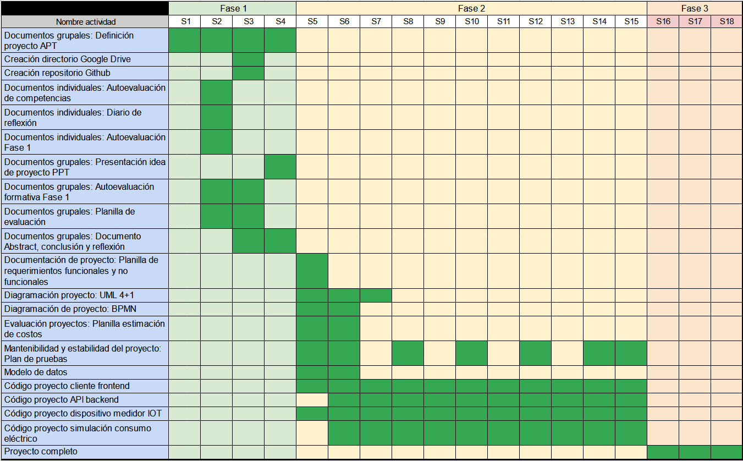
Carta Gantt

Slide 15
Conclusiones individuales

Slide 16
Reflexion
Este proyecto no busca hacer magia en el uso eléctrico que tengan nuestros cliente, nuestro objetivo es que se vuelvan conscientes de su consumo obteniendo la información en tiempo real mostrando de forma gráfica, amigable e interactiva los datos de electricidad obtenidos por nuestros dispositivos, a diferencia de lo que puede hacer una empresa de electricidad que da un resumen del consumo de forma mensual y en algunos casos sin mucho detalle.
Creemos que esto es una muy buena ventaja para nosotros, ya que esto nos da la oportunidad de poder generar estadísticas instantáneas utilizando el flujo constante de datos (también conocido como streaming) y poder responder a algunas preguntas como las cuales pueden ser:
¿Cuál es el artefacto que más consume electricidad de mi hogar?
¿Tendrá alguna fuga de electricidad en mi recinto?
¿Cuál de estos dos artefactos me ofrece mejor rendimiento kWh?
Adicionalmente al tener todo de forma tan modularizada nos aseguramos de que nuestro servicio pueda ser lo más universal posible, por lo que podemos operar con cualquier tipo de hogar de manera independiente si este tiene un contrato de electricidad, tenga medios de energías renovables, o incluso si la residencia opera exclusivamente con generadores eléctricos.

